Slide 1

Notes:
Campanha

Slide 2
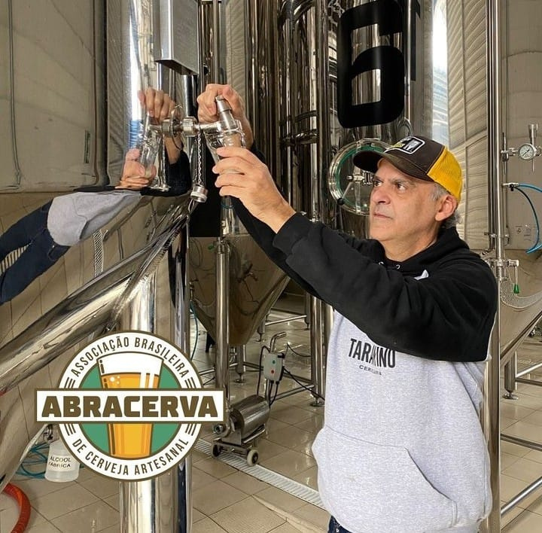
Gilberto Tarantino
Sócio Cervejaria Tarantino
Presidente ABRACERVA
Presidente da Camara Setorial da Cerveja no MAPA

Slide 3
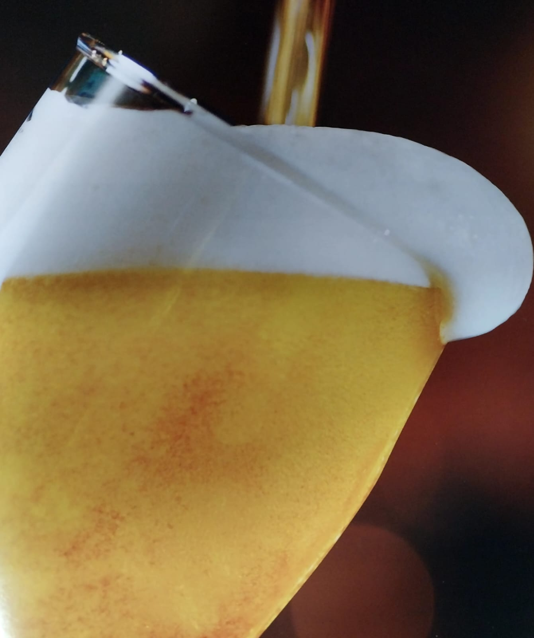
A Cerveja brasileira em números 2023
3o MAIOR PRODUTOR DE CERVEJA DO MUNDO
+ DE 2 MILHÕES DE EMPREGOS DIRETOS, INDIRETOS E INDUZIDOS
1.847 CERVEJARIAS
+ 15 BILHÕES DE LITROS PRODUZIDOS
2% DO PIB NACIONAL
+ DE R$ 50 BILHÕES EM IMPOSTOS

Slide 4
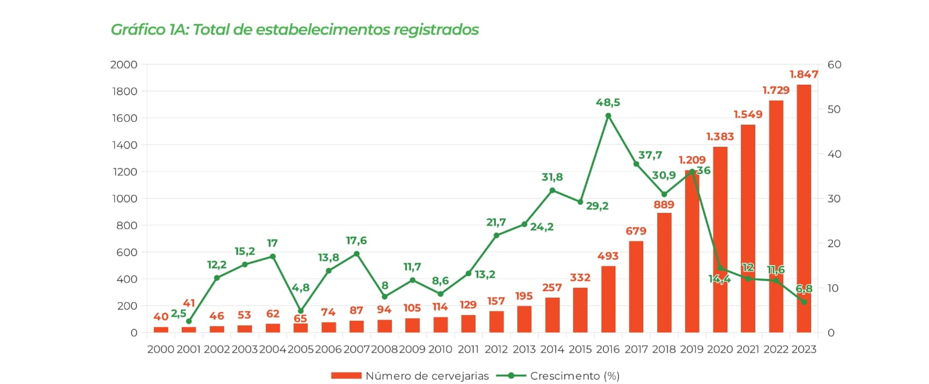
1.847 cervejarias no Brasil!

Slide 5
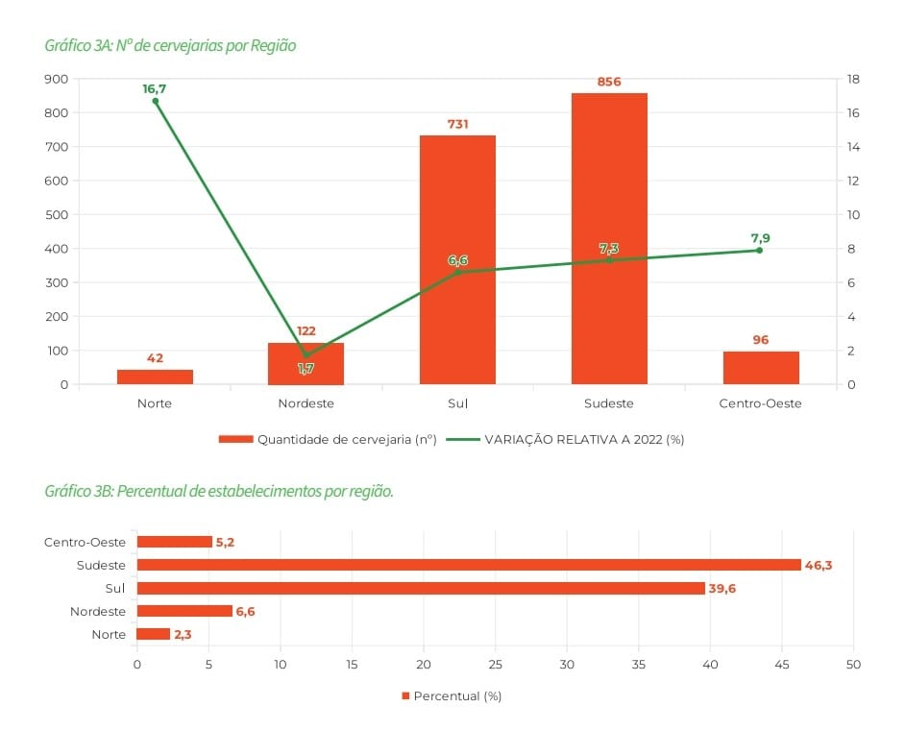
Cervejarias espalhadas nas 5 regiões do Brasil
@mapa_brasil

Slide 6
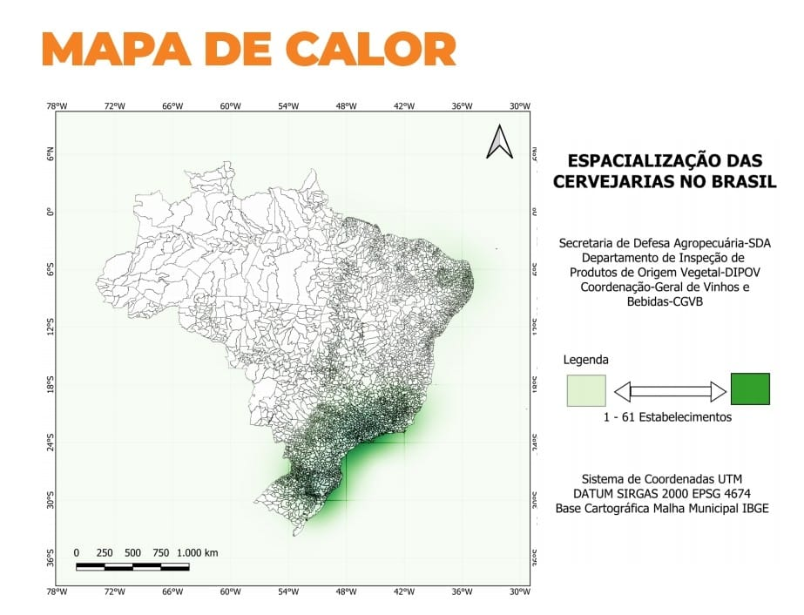
1 em cada 7 municípios no Brasil tem 1 cervejaria registrada
@mapa_brasil

Slide 7


Slide 8

Desafios para crescer e sobreviver
@guiadacervejabrasil

Slide 9
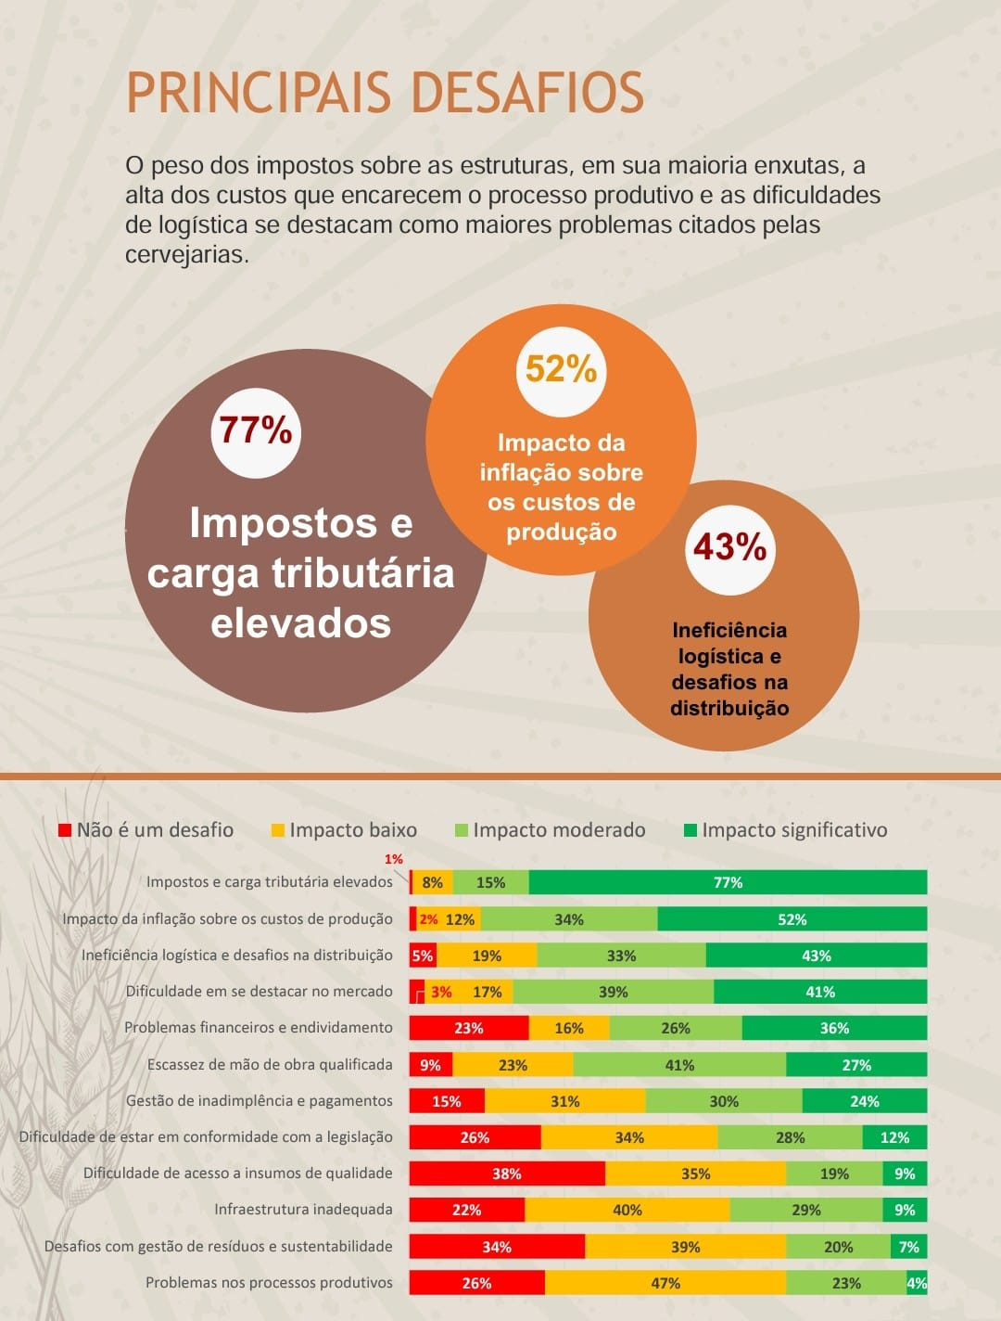
Alta carga Tributária
@guiadacervejabrasil

Slide 10


Os Objetivos de Desenvolvimento Sustentável no Brasil

Slide 11
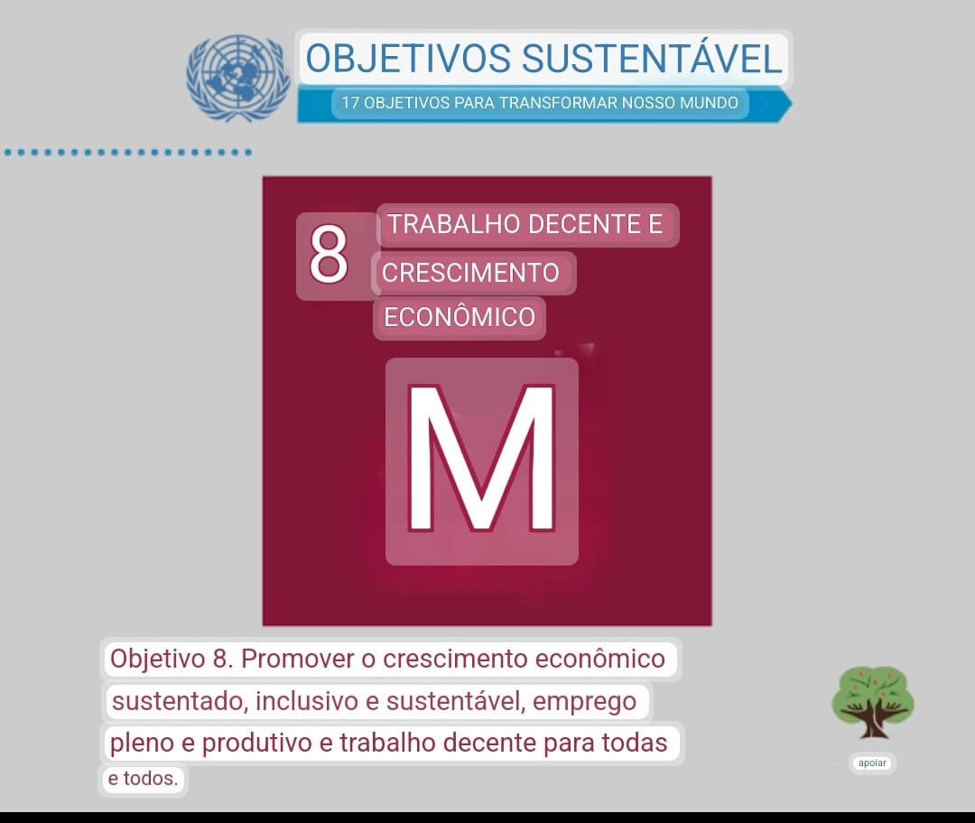

Slide 12



Cerveja é
Agricultura

Slide 13
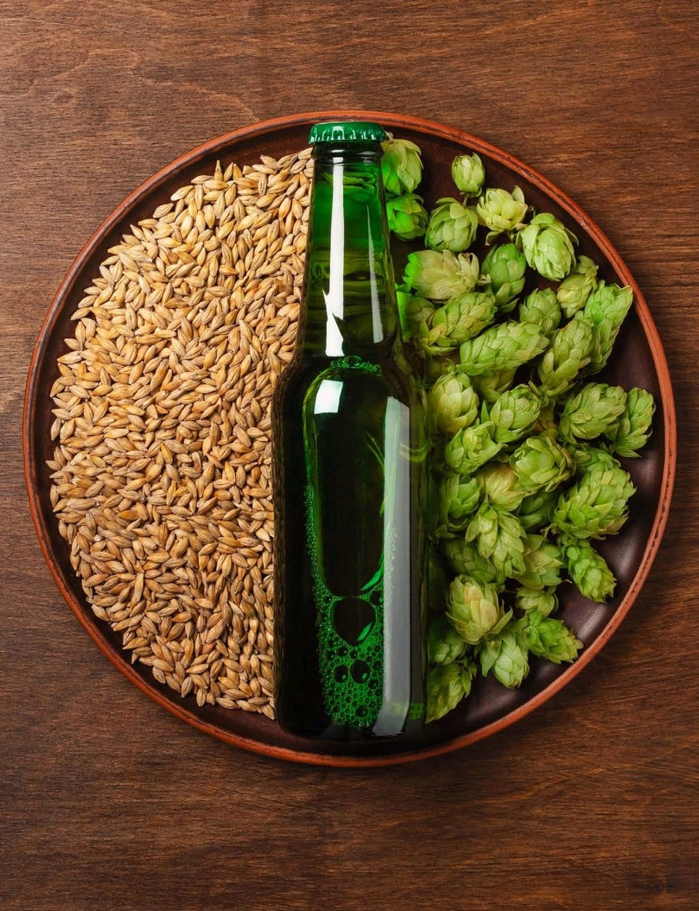
Agua, Malte Lupúlo e Levedura BRASILEIROS

Slide 14
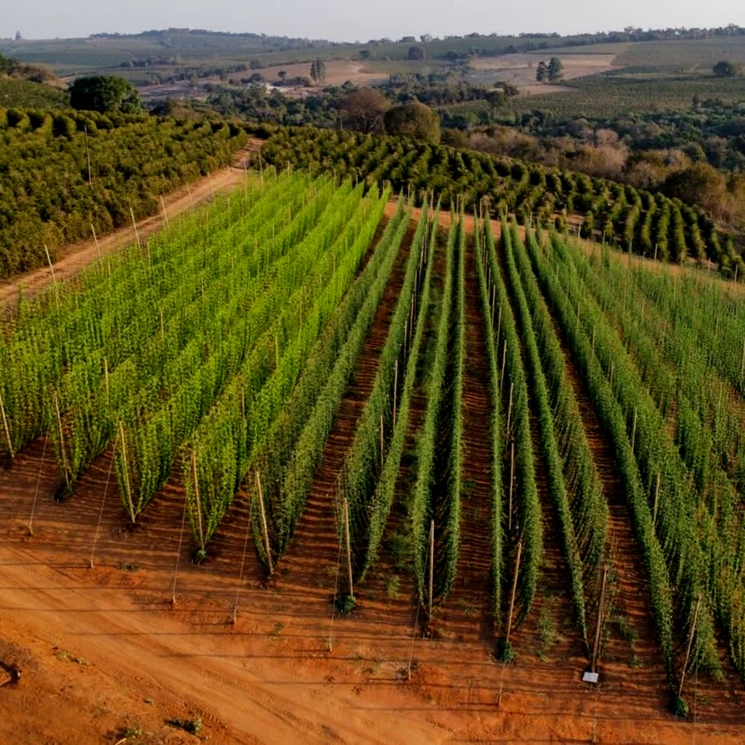
Cerveja é Agricultura
@aprolupulo.br

Slide 15

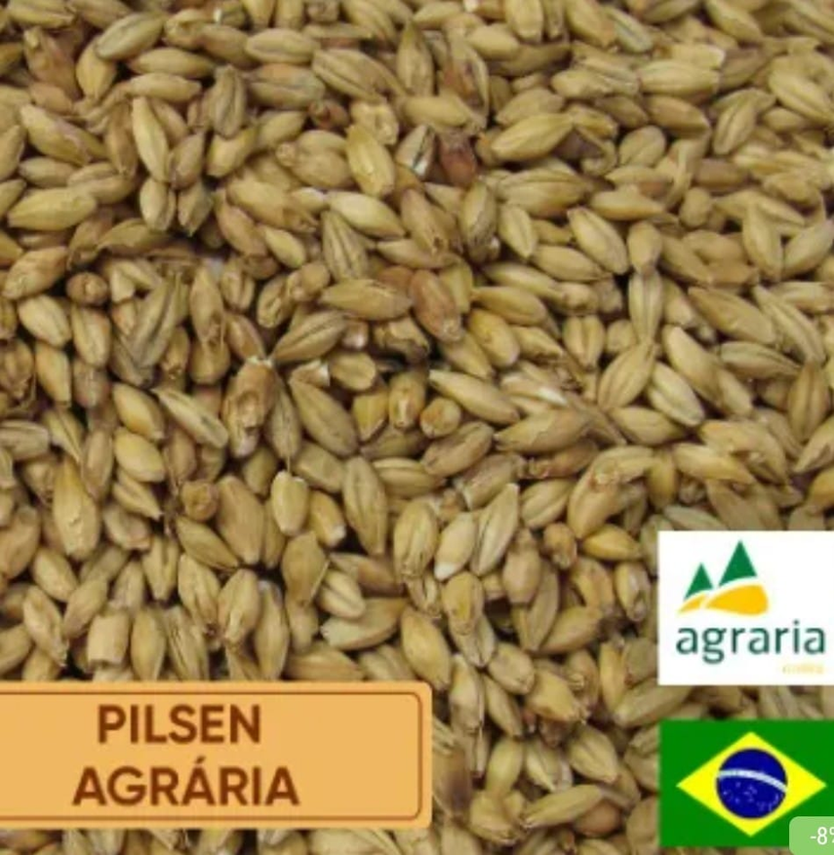
Cerveja é Agicultura

Slide 16
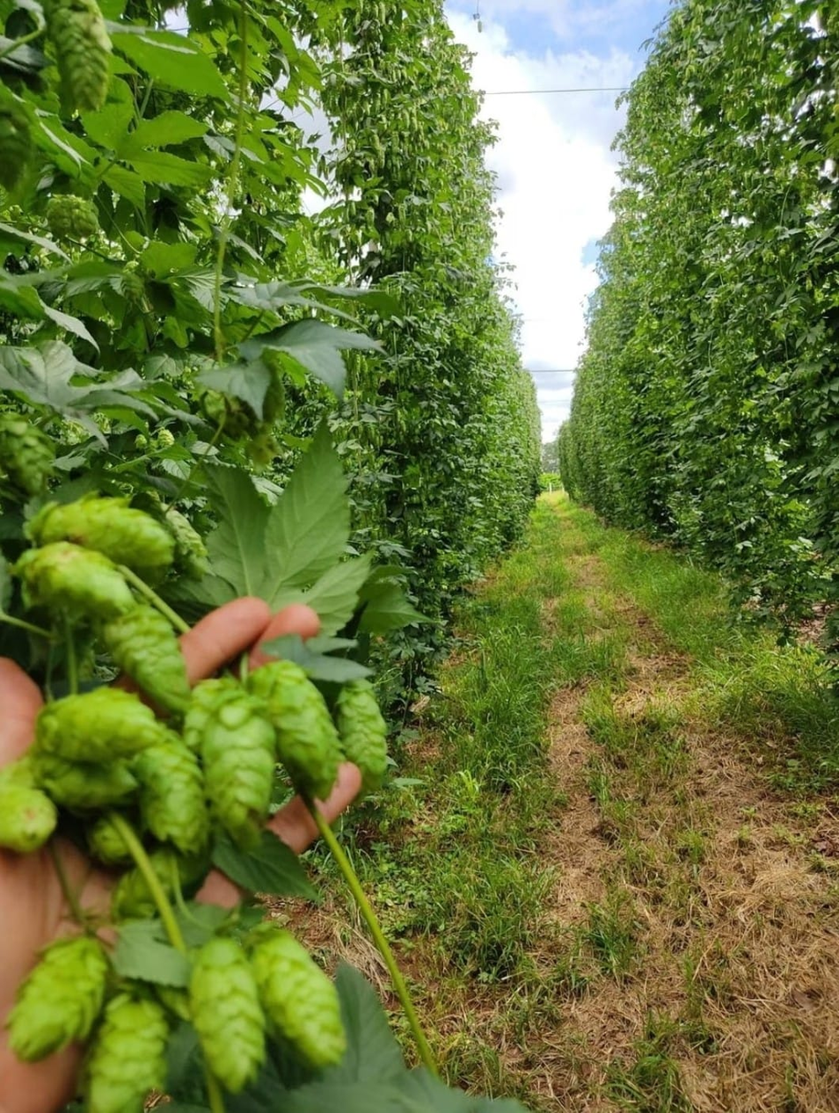
Plantio de Lúpulo já é uma realidade no Brasil

Slide 17
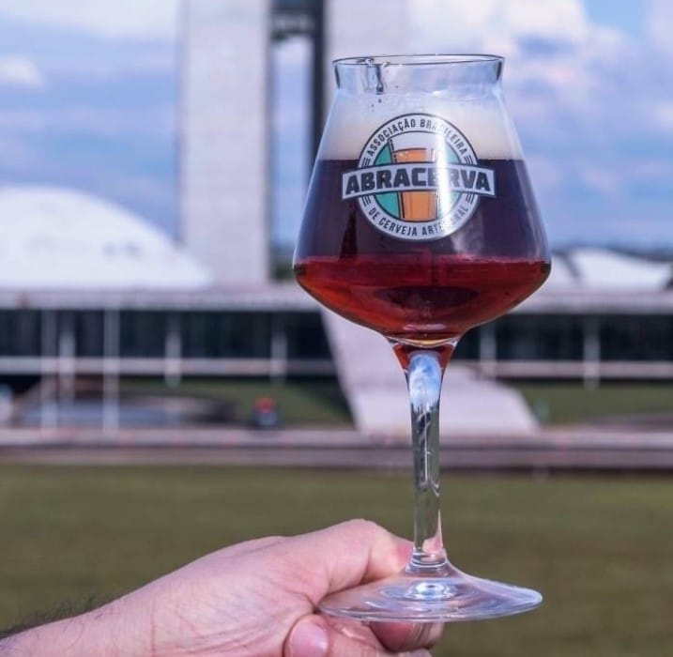
SAÚDE!

